Slide 1

数据结构 DATA STRUCTURE
——类C描述
任课教师：王青松

Slide 2
《数据结构》
线性表
线性表：n个数据元素的有限序列。
例如：
(A,B,C,…,Z)
(6,17,28,50,92,108)
含有大量纪录的线性表称为文件。

Slide 3
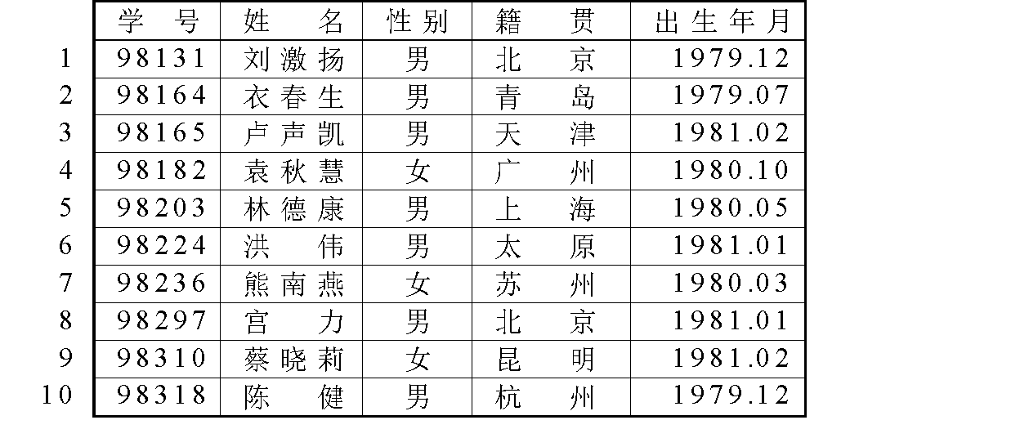
《数据结构》
线性表
“学生”表文件

Slide 4
《数据结构》
线性表
线性结构的基本特征:在数据元素的非空有限集中
1.集合中必存在唯一的一个“第一元素”；
2.集合中必存在唯一的一个“最后元素”；
3.除最后元素在外，均有唯一的后继；
4.除第一元素之外，均有唯一的前驱。
例如 (A,B,C,…,Z)
(6,17,28,50,92,108)

Slide 5
《数据结构》
线性表
抽象数据类型线性表的定义如下：
ADT List {
数据对象：D＝{ ai | ai ∈ElemSet, i=1,2,...,n, n≥0 }
数据关系：R1＝{ <a_{i-1} ,a_{i} >|a_{i-1} ,a_{i}∈D, i=2,...,n }
基本操作：
{ 初始化 }
InitList( &L )
操作结果：构造一个空的线性表L。

Slide 6
《数据结构》
线性表
{ 结构销毁 }
DestroyList( &L )
初始条件：线性表L已存在。
操作结果：销毁线性表L。
{ 引用型操作 }
ListEmpty( L )
初始条件：线性表L已存在。
操作结果：若L为空表，则返回TRUE，否则FALSE。
ListLength( L )
初始条件：线性表L已存在。
操作结果：返回L中元素个数。

Slide 7
《数据结构》
线性表
GetElem( L, i, &e )
初始条件：线性表L已存在，1≤i≤LengthList(L)
操作结果：用e返回L中第i个元素的值。
LocateElem( L, e, compare( ) )
初始条件：线性表L已存在，compare( ) 是元素判定函数。
操作结果：返回L中第1个与e满足关系
compare( )的元素的位序。若这样的元素不存在，则返回值为0。
PriorElem( L, cur_e, &pre_e )

Slide 8
《数据结构》
线性表
初始条件：线性表L已存在。
操作结果：若cur_e是L的元素，但不是第一个，则用pre_e 返回它的前驱， 否则操作失败，pre_e无定义。
NextElem( L, cur_e, &next_e )
初始条件：线性表L已存在。
操作结果：若cur_e是L的元素，但不是最后一个，则用next_e返回它的后继，否则操作失败，next_e无定义。
ListTraverse(L, visit( ))
初始条件：线性表L已存在。
操作结果：依次对L的每个元素调用函数visit( )。一旦visit( )失败，则操作失败。

Slide 9
《数据结构》
线性表
{ 加工型操作 }
ClearList( &L )
初始条件：线性表L已存在。
操作结果：将L重置为空表。
PutElem( L, i, &e )
初始条件：线性表L已存在，1≤i≤LengthList(L)
操作结果：L中第i个元素赋值同e的值。

Slide 10
《数据结构》
线性表
{ 加工型操作 }
ListInsert( &L, i, e )
初始条件：线性表L已存在，1≤i≤LengthList(L)+1
操作结果：在L的第i个元素之前插入新的元素e，L的长度增1。
ListDelete(&L, i, &e)
初始条件：线性表L已存在且非空，1≤i≤LengthList(L)
操作结果：删除L的第i个元素，并用e返回其值，L的长度减1。
} ADT List

Slide 11
《数据结构》
线性表
需要说明的是：
某数据结构上的基本运算，不是它的全部运算，而是一些常用的基本的运算，而每一个基本运算在实现时也可能根据不同的存储结构派生出一系列相关的运算来。掌握了某一数据结构上的基本运算后，其它的运算可以通过基本运算来实现，也可以直接去实现。
在上面各操作中定义的线性表Ｌ仅仅是一个抽象在逻辑结构层次的线性表，尚未涉及到它的存储结构，因此每个操作在逻辑结构层次上尚不能用具体的某种程序语言写出具体的算法，而算法的实现只有在存储结构确立之后。

Slide 12
《数据结构》
线性表
例2-1：
假设利用两个线性表LA和LB分别表示两个集合A和B（即：线性表中的数据元素即为集合中的成员），现要求一个新的集合A＝A∪B
上述问题等价于：
要求对线性表作如下操作：扩大线性表LA，将存在于线性表LB中而不存在于线性表LA中的数据元素插入到线性表LA中去。
分下列三步进行：
1．从线性表LB中依次取得每个数据元素;
2．依值在线性表LA中进行查访;
3．若不存在，则插入之。

Slide 13
《数据结构》
线性表
算法描述：
void union(List &La, List Lb) {
La_len = ListLength(La);
Lb_len = ListLength(Lb); // 求线性表的长度
for (i = 1; i <= Lb_len; i++) {
GetElem(Lb, i, e);
// 取Lb中第i个数据元素赋给e
if(!LocateElem (La, e, equal))
ListInsert(La, ++La_len, e);
// La中不存在和 e 相同的数据元素， 则插入之
}} // union

